Slide 1
0. 안내
Navigation World Models 프로젝트 강의
Text-Conditioned Lightweight NWM / RECON Fork
이 PPT의 목표는 코드를 바로 실행하기 전에 전체 시스템의 목적과 흐름을 먼저 머릿속에 그리는 것입니다.
Course Mode
Core Model
Main Dataset
Current Variant
31 slides
CDiT
RECON
Text
개념 → 코드 → 실험 → 실습 순서
Conditional Diffusion Transformer
Trajectory frames + pose/action
Qwen captions + CLIP embeddings
repo: /home/kun/kun_ssd/nwm outputs: artifacts/decks/nwm_course/
01

Slide 2
0. 안내
수업 로드맵
문제
데이터
모델
평가
실습
미래 시각 상태를 예측해 navigation을 돕는다.
trajectory, 이미지, pose, action, text cache를 다룬다.
VAE latent + diffusion + CDiT conditioning.
time, rollout, CEM planning으로 검증한다.
Docker, smoke, train, infer, evaluate 명령.
학습 목표 1
학습 목표 2
학습 목표 3
이 repo에서 어떤 파일이 무엇을 담당하는지 설명할 수 있다.
CDiT world model이 무엇을 예측하고 어떤 조건을 쓰는지 설명할 수 있다.
평가 결과에서 LPIPS/DreamSim/FID/ATE/RPE가 의미하는 바를 읽을 수 있다.
02

Slide 3
1. 문제
프로젝트 한 줄 정의
Navigation World Model은 현재 관측과 행동 후보를 조건으로 가까운 미래의 시각 상태를 생성하는 모델입니다.
입력
출력
학습
계획
과거 context frames 상대 이동/회전 action 미래 시간 offset 선택적 text embedding
미래 프레임 또는 rollout VAE latent를 거쳐 pixel image로 복원 후속 평가/계획에 사용
정책을 직접 학습하지 않음 행동 조건부 미래 latent의 denoising을 학습
후보 action을 샘플링하고 world model rollout을 goal image와 비교해 고름
핵심 질문: “이 행동을 하면 몇 초 뒤 내 카메라가 무엇을 볼까?”
03

Slide 4
1. 문제
이 프로젝트에서 우리가 추가로 묻는 질문
저해상도 또는 경량 모델에서는 이미지에서 길, 벽, 통로, 장애물의 의미가 흐려질 수 있다.
VLM caption을 offline으로 만들고 CLIP embedding으로 cache하면 semantic prior로 쓸 수 있다.
텍스트는 명령이 아니라 장면의 의미를 보완하는 조건 신호다.
검증은 frame prediction, rollout, planning 성능으로 나눠서 본다.
주의
텍스트 조건을 넣는다고 planning policy를 학습하는 것은 아닙니다. 모델 학습은 여전히 future image/latent prediction이고, CEM은 평가 시 후보 행동을 고르는 planner입니다.
Raw frame
Qwen caption
CLIP embed
CDiT cond
RECON image
offline scene text
dense npz cache
text_proj로 합산
04

Slide 5
2. 코드 구조
Repository Architecture
nwm/ ├── scripts/ 실행 진입점: train, infer, evaluate, plan_eval ├── src/ 실제 Python package │ ├── data/ dataset, trajectory/action/image transform │ ├── models/ CDiT backbone, checkpoint, VAE loader │ ├── diffusion/ DDPM / respacing │ ├── evaluation/inference, metrics, planning │ └── features/text/ text cache utilities ├── configs/ experiment/data/evaluation YAML ├── data/splits/ train/test/eval split metadata ├── datasets/ raw and derived datasets ├── weights/ checkpoints, pretrained, cache ├── logs/ train/runtime logs └── artifacts/ eval outputs, summaries, decks, figures
읽는 순서
1. README / docs/project_structure 2. configs/experiment/*.yaml 3. scripts/train.py 4. src/models/backbones/cdit.py 5. scripts/infer.py / evaluate.py / plan_eval.py
중요한 구분
`models/` 폴더가 아니라 `src/models/backbones/cdit.py`가 실제 모델 코드입니다. 루트의 `diffusion/`은 stale cache이고, 실제 구현은 `src/diffusion/`입니다.
05

Slide 6
2. 코드 구조
Runtime Architecture
YAML config
script
src modules
outputs
model, dataset, image_size, text
train.py / infer.py / plan_eval.py
data + model + diffusion + metrics
weights + logs + artifacts
Train path
Prediction path
Planning path
`configs/experiment/*.yaml` → `TrainingDataset` → `CDiT` → `create_diffusion` → `weights/checkpoints/<run_name>`
`infer.py` loads EMA checkpoint → generates GT or predictions → writes frames under eval artifact root
`plan_eval.py` → CEM action sampling → world model rollout → ATE/RPE metrics JSON
핵심 패턴: config는 실험 정의, scripts는 실행 버튼, src는 재사용 가능한 구현입니다.
06

Slide 7
3. 데이터
데이터 단위: trajectory sample
trajectory
context
goal
action
text
0.jpg ... T.jpg traj_data.pkl
curr_time 이전 context_size frames
future offset min/max distance
local x, y, yaw normalized
current/goal/context_mean optional
학습 샘플
데이터셋 코드
평가 데이터
`obs_image`: context frames + goal frames `goal_pos`: local coordinate action target `rel_time`: goal offset / 128 `text_emb`: optional CLIP vector
`src/data/datasets/base_dataset.py` index 생성, trajectory 로드, action 계산, text cache lookup `src/data/datasets/train_dataset.py` random goal offset sampling
time/rollout/planning은 predefined index를 사용해 같은 샘플 순서로 비교합니다. 예: `data/splits/recon/test/navigation_eval.pkl`
07

Slide 8
3. 데이터
RECON + Text Pipeline
Raw RECON
1fps export
Qwen2-VL
cleaning
CLIP
dense cache
HDF5 / frames pose
caption 대상 frame subset
scene caption
boilerplate 제거
text embedding
trajectory .npz
`scripts/preprocess/recon/`: RECON export/render helpers
`scripts/preprocess/text/`: Qwen caption, cleaning, CLIP embedding, dense alignment
`datasets/derived/phase1_text_embeds_dense/recon_all_raw_rel`: 학습 시 읽는 dense text cache
`text_conditioning.enabled: True`이면 dataset loader가 text embedding을 batch에 추가
왜 offline인가?
학습/평가 루프 안에서 VLM을 돌리면 너무 느립니다. caption과 embedding을 미리 만들어 cache하면 기존 NWM 실행 속도와 구조를 크게 깨지 않고 semantic signal을 추가할 수 있습니다.
08

Slide 9
4. 모델
무엇을 학습하는가
학습 목표
given: context frames, action(x,y,yaw), relative time, optional text target: future frame latent z_goal diffusion: add noise to z_goal at timestep t model: predict denoising target conditioned on inputs learn p(z_future | z_context, action, rel_time, text)
모델이 직접 배우는 것
미래 이미지 latent의 denoising 관측과 행동 사이의 시각적 dynamics 시간 offset에 따른 변화
모델이 직접 배우지 않는 것
최적 policy reward function 장기 안전성 보장 CEM hyperparameter 자체
즉, world model은 “행동의 결과를 상상하는 모델”이고 planner는 그 상상을 이용해 행동을 고릅니다.
09

Slide 10
4. 모델
Latent Diffusion 구조
Image
VAE encoder
DDPM noise
CDiT
VAE decoder
RGB frame
latent z x / 8
z_t
denoise
pred frame
VAE
Diffusion
장점
`load_vae()`로 StabilityAI VAE를 로드합니다. 이미지는 latent로 인코딩되고 `0.18215` scaling을 적용합니다.
`create_diffusion()`은 학습 시 1000 step DDPM, 추론/평가에서는 respacing된 sampling step을 사용합니다.
픽셀 공간보다 latent 공간이 작아서 학습/추론 비용이 줄고, CDiT가 spatial patch token을 다루기 쉬워집니다.
10

Slide 11
4. 모델
CDiT 전체 아키텍처
Noisy target
Context
Condition c
CDiT blocks
Final layer
future latent patch tokens
past latent tokens cross-attn memory
t + action + rel_t + text
self-attn cross-attn MLP
pred noise/sigma unpatchify
Model variants
핵심 conditioning
출력
CDiT-S/2: 12 layers, 384 hidden, 6 heads CDiT-B/2: 12 layers, 768 hidden, 12 heads CDiT-L/2: 24 layers, 1024 hidden, 16 heads CDiT-XL/2: 28 layers, 1152 hidden, 16 heads
`TimestepEmbedder`: diffusion timestep `ActionEmbedder`: x/y/yaw를 각각 embedding `time_embedder`: relative future offset `text_proj`: CLIP text vector → hidden size
`learn_sigma=True`이면 output channel은 latent channel의 2배입니다. final layer 후 unpatchify하여 diffusion loss에 들어갈 prediction을 만듭니다.
11

Slide 12
4. 모델
CDiTBlock 내부
1. Self-Attention
2. Cross-Attention
3. MLP
4. adaLN-Zero
noisy target patch token끼리 spatial relation을 봅니다.
target token이 context frame token을 key/value로 참조합니다.
token별 feature를 비선형 변환합니다.
condition vector c가 각 sub-layer의 shift/scale/gate를 만듭니다.
block input
block output
x = noisy target tokens x_cond = context frame tokens c = t_embed + action_embed + rel_time_embed (+ text_proj)
x = x + gated self-attn x = x + gated cross-attn(x_cond) x = x + gated MLP
12

Slide 13
4. 모델
Text Conditioning은 어디에 들어가나
caption
CLIP text encoder
text_proj
condition c
adaLN
visible scene
embedding
hidden size
t + action + rel_t + text
all CDiT blocks
선택 가능한 source
현재 주요 설정
해석
`current`: 현재 프레임 caption `goal`: goal frame caption `context_mean`: context caption 평균
`text_conditioning.enabled: True` `embedding_root: datasets/derived/.../recon_all_raw_rel` `condition_source: current`
텍스트는 token sequence로 cross-attention되는 방식이 아니라, diffusion denoising의 global condition을 보정하는 semantic prior입니다.
13

Slide 14
5. 학습
Training Loop
batch
VAE encode
sample t
CDiT loss
optimizer
EMA
context+goal frames
latent tensor
diffusion step
training_losses
AdamW
eval copy
DDP 환경에서 rank별 DataLoader를 돌리고, `DistributedSampler`로 shuffle을 맞춥니다.
context frame은 conditioning latent가 되고, goal frame latent는 diffusion target이 됩니다.
`diffusion.training_losses(model, x_start, t, model_kwargs)`가 핵심 loss를 계산합니다.
EMA 모델은 checkpoint에 함께 저장되고, inference/evaluation에서 EMA weight를 사용합니다.
선택적으로 bfloat16, GradScaler, torch.compile, WandB logging을 사용합니다.
python scripts/train.py --config configs/experiment/nwm_cdit_b_recon_raw_text_dense.yaml --ckpt-every 2000 --eval-every 10000
14

Slide 15
5. 학습
Config를 읽는 법
run_name: nwm_cdit_b_recon_raw_text_dense model: CDiT-B/2 image_size: 224 context_size: 4 len_traj_pred: 64 lr: 8e-5 from_checkpoint: weights/checkpoints/nwm_cdit_b/0100000.pth.tar text_conditioning: enabled: True embedding_root: datasets/derived/phase1_text_embeds_dense/recon_all_raw_rel condition_source: current datasets: recon: data_folder: datasets/recon_raw/recon_release train: data/splits/recon/train/ test: data/splits/recon/test/
해석 포인트
`model`과 `image_size`가 architecture와 latent grid size를 결정합니다. `from_checkpoint`는 warm-start 여부입니다. `text_conditioning` block이 있으면 model 생성 시 `text_dim`이 들어가고 dataset이 text cache를 로드합니다.
15

Slide 16
6. 추론
Inference: time prediction vs rollout
Time prediction
Autoregressive rollout
1s, 2s, 4s, 8s, 16s 같은 특정 미래 offset의 frame을 한 번에 예측합니다. GT와 직접 비교하기 쉽고 horizon별 품질을 봅니다.
한 step 예측 결과를 다음 context로 다시 넣어 trajectory를 이어갑니다. 누적 오류, drift, 장기 안정성을 보기에 좋습니다.
context
model
append
repeat
obs frames
next frame
new context
rollout
16

Slide 17
7. 평가
Prediction Metrics
LPIPS
DreamSim
FID
VGG/AlexNet feature 공간에서 perceptual distance를 계산합니다. 낮을수록 GT와 지각적으로 비슷합니다.
인간 유사도 판단에 맞춘 feature 기반 거리입니다. 낮을수록 좋습니다.
예측 이미지 분포와 GT 이미지 분포의 feature statistics 차이를 봅니다. 낮을수록 좋습니다.
`infer.py --gt 1`로 GT frame set을 먼저 저장합니다.
`infer.py` prediction mode로 모델 결과를 같은 구조에 저장합니다.
`evaluate.py`가 GT directory와 experiment directory를 비교해 JSON metric을 씁니다.
python scripts/evaluate.py --datasets recon --gt_dir <gt> --exp_dir <pred> --eval_types time,rollout
17

Slide 18
7. 평가
Planning Evaluation: CEM
sample actions
rollout
score
top-k
refit
metrics
mu/sigma에서 N개
world model 예측
goal image LPIPS
좋은 후보 선택
mu/sigma 갱신
ATE/RPE
CEM은 평가 방법
Paper-style local setting
CEM hyperparameter를 바꾸는 것은 모델 재학습이 아닙니다. checkpoint는 그대로 두고, evaluation/planning stage에서 후보 action 탐색 강도를 바꾸는 것입니다.
`N120/K5/rep3/OPT1` `num_samples=120` `topk=5` `num_repeat_eval=3` `opt_steps=1` `rollout_stride=1` `batch_size=1`
18

Slide 19
7. 평가
Trajectory Metrics
ATE
RPE
Pos/Yaw
Absolute Trajectory Error 전체 predicted trajectory가 GT trajectory와 얼마나 떨어져 있는지 봅니다. 낮을수록 좋습니다.
Relative Pose Error 인접 pose 변화의 상대 오차를 봅니다. local motion consistency를 반영합니다.
최종 위치 error와 yaw error입니다. 실제 navigation에서 goal 근처로 가는지를 보완적으로 확인합니다.
Planning metric은 prediction metric과 다릅니다. 이미지가 그럴듯해도 action trajectory가 틀릴 수 있고, 반대로 일부 이미지 artifact가 있어도 trajectory가 맞을 수 있습니다.
19

Slide 20
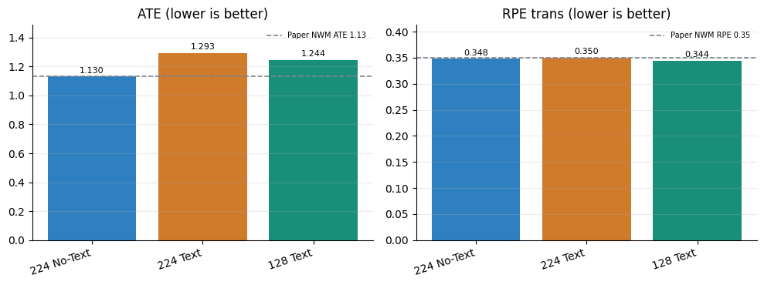
8. 결과
현재 Paper-Style CEM 결과
읽는 법
B224 No-Text는 논문 NWM-only와 거의 동률입니다. B224 Text는 RPE는 거의 동률/소폭 개선이지만 ATE는 N32와 논문 기준보다 나쁩니다. B128 Text는 N32 대비 ATE/RPE 모두 개선이나 논문 ATE에는 못 미칩니다.
Variant | ATE | RPE | ATE vs N32 | RPE vs N32 | ATE vs Paper
B 224 No-Text | 1.130 | 0.348 | -2.72% | -2.09% | -0.01%
B 224 Text | 1.293 | 0.350 | +2.56% | -1.17% | +14.42%
B 128 Text | 1.244 | 0.344 | -1.28% | -3.99% | +10.12%
20

Slide 21
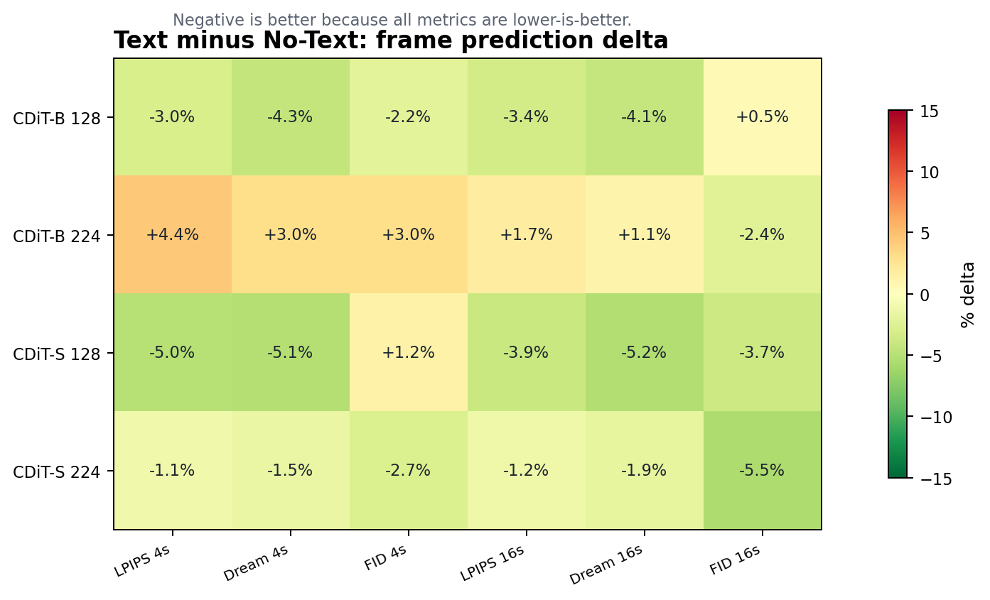
8. 결과
Frame Prediction 결과를 읽는 관점
일반적 경향
텍스트 조건은 low-resolution 또는 rollout처럼 semantic cue가 사라지기 쉬운 환경에서 LPIPS/DreamSim/FID를 낮추는 경향을 보였습니다.
주의
frame prediction 개선이 planning ATE 개선으로 자동 연결되지는 않습니다. CEM score, action sampler, goal matching, 후반 trajectory outlier가 planning 결과를 바꿀 수 있습니다.
21

Slide 22
8. 결과
Planning 결과 해석: 왜 metric이 엇갈리나
ATE는 전체 trajectory의 global drift에 민감합니다.
RPE는 local motion 변화의 상대 일관성에 더 가깝습니다.
B224 Text N120은 RPE가 N32보다 좋아졌지만, 후반 샘플의 큰 drift 때문에 ATE가 악화되었습니다.
따라서 “text가 navigation을 무조건 개선한다”가 아니라 “어떤 metric/setting에서 개선되는지”로 읽어야 합니다.
B224 Text ATE
B224 Text RPE
1.293
0.350
N32 대비 +2.56%, paper 대비 +14.42%
N32 대비 -1.17%, paper와 거의 동률
실험 결론
원 논문 CEM 설정으로 바꾸면 evaluation fairness는 좋아지지만, 모든 text-conditioned variant의 ATE가 자동으로 좋아지는 것은 아닙니다.
22

Slide 23
9. 실습
End-to-End 실행 Workflow
prepare
smoke
train
infer
evaluate
plan_eval
dataset/splits text cache
dataset load 1-sample forward
CDiT checkpoint
GT / prediction frames
LPIPS/Dream/FID
ATE/RPE
docker build -t nwm:cu126 . ./scripts/docker/nwm-start.sh ./scripts/docker/nwm-run.sh "python tests/smoke/recon_smoke_test.py --skip-forward" ./scripts/docker/nwm-run.sh "python scripts/train.py --config configs/experiment/nwm_cdit_b_recon_raw_text_dense.yaml" ./scripts/docker/nwm-run.sh "python scripts/infer.py --exp configs/experiment/nwm_cdit_b_recon_raw_text_dense.yaml --datasets recon --eval_type time" ./scripts/docker/nwm-run.sh "python scripts/evaluate.py --datasets recon --gt_dir <gt> --exp_dir <pred>" ./scripts/docker/nwm-run.sh "python scripts/plan_eval.py --exp configs/experiment/nwm_cdit_b_recon_raw_text_dense.yaml --datasets recon --num_samples 120 --topk 5 --num_repeat_eval 3 --opt_steps 1"
23

Slide 24
9. 실습
Smoke Test와 Debugging
Dataset load
One forward
Runtime checks
`python tests/smoke/recon_smoke_test.py --skip-forward` 이미지, trajectory metadata, action 계산, text cache shape를 먼저 확인합니다.
`python tests/smoke/recon_smoke_test.py --horizon-steps 8` VAE, CDiT forward, diffusion wrapper가 함께 동작하는지 확인합니다.
`nvidia-smi`, log tail, result JSON 존재 여부, `verify_*` 스크립트로 산출물 무결성을 확인합니다.
OOM이면 batch size, num_samples, cem_eval_chunk_size를 먼저 봅니다.
checkpoint shape mismatch는 image_size/model/text_dim 차이일 가능성이 큽니다.
planning metric은 JSON이 생성된 뒤에만 최종값으로 봅니다. log의 rolling average는 중간값입니다.
24

Slide 25
9. 실습
Artifacts와 실험 기록
weights/
logs/
artifacts/
학습 checkpoint `weights/checkpoints/<run_name>/<step>.pth.tar`
학습/비동기 실행 로그 resolved config와 runtime 기록
평가 frame, planning JSON, plot, summary, deck
artifacts/ ├── bulk/train/ training sample dumps ├── bulk/eval/ GT and prediction frames ├── bulk/planning/ planning prediction/metric JSONs ├── summaries/ compact metric CSV/MD/PNG ├── profiling/ runtime/profiling figures └── decks/ presentation outputs
실험 재현성
config, checkpoint, dataset split, command, GPU/VRAM, result JSON path를 같이 기록해야 나중에 결과를 다시 해석할 수 있습니다.
25

Slide 26
10. 공부법
코드 읽기 로드맵
Week | 읽을 파일 | 질문
1 | README.md, docs/project_structure.md | 전체 pipeline을 말로 설명할 수 있나?
2 | src/data/datasets/*.py | sample이 어떤 tensor로 변환되나?
3 | src/models/backbones/cdit.py | condition vector가 block에 어떻게 들어가나?
4 | scripts/train.py | loss와 checkpoint가 어떻게 만들어지나?
5 | scripts/infer.py, rollout.py | time/rollout prediction 차이는?
6 | cem_planner.py | CEM이 action 후보를 어떻게 고르나?
읽을 때 항상 “입력 tensor shape → condition → output artifact”를 추적하세요.
26

Slide 27
10. 공부법
Lab 1: 데이터셋 한 샘플 해부
`TrainingDataset.__getitem__`에 breakpoint 또는 print를 넣고 한 샘플을 꺼냅니다.
`obs_image.shape`, `goal_pos.shape`, `rel_time`, `text_emb.shape`를 기록합니다.
`_compute_actions`에서 global pose가 local x/y/yaw로 바뀌는 과정을 따라갑니다.
text cache가 없는 trajectory에서 zero embedding이 들어가는지 확인합니다.
제출물
샘플 tensor shape 표 한 trajectory의 curr_time/goal_time 예시 텍스트 embedding source 설명
python - <<'PY' from src.config import load_runtime_config from src.data.transforms.image import build_transform # config를 읽고 TrainingDataset 하나를 직접 생성해 shape를 출력해보는 연습 PY
27

Slide 28
10. 공부법
Lab 2: 모델 forward 따라가기
`CDiT.forward(x, t, y, x_cond, rel_t, text_emb)`의 각 인자 shape를 적습니다.
`x_embedder`, `pos_embed`, `y_embedder`, `time_embedder`, `text_proj`를 차례로 확인합니다.
`CDiTBlock.forward`에서 self-attn, cross-attn, MLP가 어떤 순서로 적용되는지 도식화합니다.
text_emb=None일 때와 text_emb가 있을 때 condition vector c가 어떻게 달라지는지 비교합니다.
핵심 질문
텍스트는 token attention으로 들어가는가, 아니면 global condition으로 들어가는가?
정답
현재 구현에서는 `text_proj(text_emb)`가 `c = t + time + action`에 더해지고, 이 c가 adaLN modulation에 사용됩니다.
28

Slide 29
10. 공부법
Lab 3: 평가 결과 재현
GT frame 생성과 prediction frame 생성을 분리해서 실행합니다.
LPIPS/DreamSim/FID JSON을 만들고, horizon별 metric이 어떻게 변하는지 plot합니다.
planning은 작은 `--max_eval_samples`로 먼저 smoke 후 full run으로 확장합니다.
CEM 설정을 바꿔도 모델 checkpoint는 바뀌지 않는다는 점을 실험 로그로 확인합니다.
python scripts/plan_eval.py \ --exp configs/experiment/nwm_cdit_b_recon_raw_text_dense.yaml \ --datasets recon --ckp 0030000 \ --num_samples 120 --topk 5 --num_repeat_eval 3 \ --opt_steps 1 --action_sampler repeat --rollout_stride 1
제출물
명령어, checkpoint, output JSON path, ATE/RPE/Pos/Yaw, GPU와 runtime 기록
29

Slide 30
10. 공부법
시험에 나올 만한 질문
NWM은 policy인가, world model인가? 왜 그렇게 말할 수 있는가?
CDiT에서 self-attention과 cross-attention은 각각 무엇을 보는가?
text conditioning이 모델 architecture에 들어가는 정확한 위치는 어디인가?
time prediction, rollout, planning evaluation은 무엇이 다르고 왜 모두 필요한가?
LPIPS/DreamSim/FID와 ATE/RPE는 서로 어떤 종류의 성능을 측정하는가?
CEM 설정 변경은 왜 재학습이 아니라 평가 방법 변경인가?
B224 Text paper-style CEM 결과에서 ATE와 RPE 결론이 왜 다르게 나왔는가?
30

Slide 31
11. 정리
핵심 Takeaways
1. 문제
2. 방법
3. 평가
현재 관측과 행동으로 미래 시각 상태를 예측해 navigation planning을 돕는 world model입니다.
VAE latent diffusion + CDiT + action/time/text conditioning으로 future frame latent를 denoise합니다.
이미지 품질은 LPIPS/DreamSim/FID, navigation은 CEM planning의 ATE/RPE로 봅니다.
4. 현재 결과
5. 다음 연구 질문
Paper-style CEM full 3/3 완료. B224 No-Text는 paper NWM과 거의 동률, B128 Text는 N32 대비 개선, B224 Text는 ATE 악화/RPE 동률권입니다.
텍스트가 planning ATE에 손해를 주는 후반 trajectory outlier를 줄이려면 cost function, text source, ranker, CEM sampler를 어떻게 바꿔야 하는가?
이제 코드를 볼 때는 항상 “data → latent → condition → denoise → decode → metric” 흐름으로 추적하면 됩니다.
31

